Slide 1


Phòng GD-ĐT TP Quy Nhơn
GD
BÀI GIẢNG SỐ HỌC 6
Trường THCS Nhơn Bình
CHƯƠNG I: SỐ TỰ NHIÊN
Bài 2: Tập hợp các số tự nhiên
GV : Traàn Ñình Hoaøng

Slide 2

NỘI DUNG BÀI HỌC
I: Tập hợp các số tự nhiên.
II: Biểu diễn số tự nhiên.
III. So sánh các số tự nhiên.

Slide 3

Bảng ghi dân số của một số tỉnh, thành phố ở nước ta năm 2019.
Tỉnh , thành phố | Dân số( đơn vị tính: Người)
Cà mau | 1 194 300
Gia lai | 1 520 200
Hà Nội | 8 093 900
Nghệ An | 3 337 200
TP. Hồ Chí Minh | 9 038 600
Em hãy đọc dân số tương ứng ở mỗi tỉnh trên và cho biết tỉnh thành phố nào có dân số nhiều nhất?

Slide 4


§2. TẬP HỢP CÁC SỐ TỰ NHIÊN
I: Tập hợp các số tự nhiên.
1. Tập hợp N và tập hợp $N^{∗}$.
a) Khái niệm: Các số 0, 1, 2, 3, 4… là các số tự nhiên.
Tập hợp các số tự nhiên được kí hiệu là N, tức là N = { 0; 1; 2; 3; 4…}.
Tập hợp các số tự nhiên khác 0 được kí hiệu là $ℕ$*, tức N* = { 1; 2; 3; 4; ...}.
b) Ví dụ 1: Trường hợp nào sau đây chỉ tập hợp các số tự nhiên?
A. { 1; 2; 3; 4;…}
B. { 0; 1; 2; 3; 4;…}
C. { 0; 1; 2; 3; 4}
D. { 1; 2; 3; 4; 5; 6; 7; 8; 9; 10}
Tập hợp N và N* có gì khác nhau ?
Tập hợp các số tự nhiên có bao nhiêu phần tử?

Slide 5
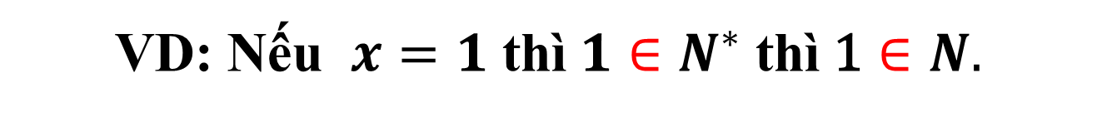
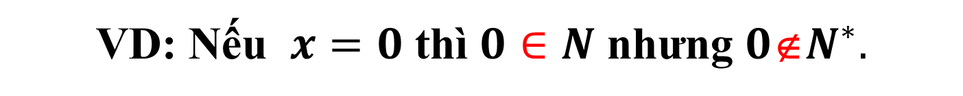
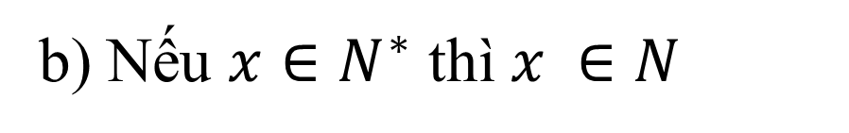
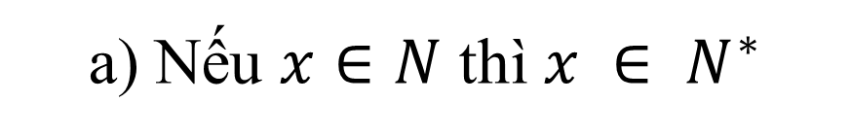
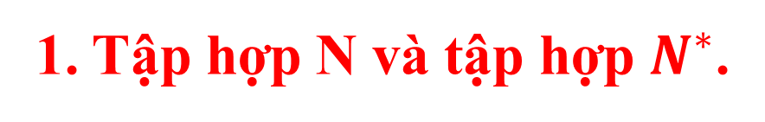
I: Tập hợp các số tự nhiên.
1. Tập hợp N và tập hợp $N^{∗}$.
c) Áp dụng:
Bài 1: Phát biểu nào sau đây là đúng.
a) Nếu $x∈N$ thì $x ∈ N^{∗}$
(Sai)
VD: Nếu $x=0$ thì $0∈N$ nhưng $0\text{∉}N^{∗}.$
b) Nếu $x∈N^{∗}$ thì $x ∈N$
VD: Nếu $x=1$ thì$1∈N^{∗}$ thì$\text{1}∈N.$

Slide 6
I: Tập hợp các số tự nhiên.
2. Cách đọc và viết số tự nhiên.
Nhắc lại kiến thức ở tiểu học:
Lớp tỉ |  |  | Lớp triệu |  |  | Lớp đơn nghìn |  |  | Lớp đơn vị
Hàng tram tỉ | Hàng chục tỉ | Hàng tỉ | Hàng trăm triệu | Hàng chục triệu | Hàng triệu | Hàng trăm nghìn | Hàng chục nghìn | Hàng nghìn | Hàng trăm | Hàng chục | Hàng đơn vị
3 | 2 | 1 | 9 | 8 | 7 | 6 | 5 | 4 | 3 | 2 | 1
a) Ví dụ 1: - Em hãy đọc số sau: 12 123 452.
- Viết số sau: Ba mươi tư nghìn sáu trăm năm mươi chín.
Bài làm: .
- Số 12 123 452: Mười hai triệu một trăm hai mươi ba nghìn bốn trăm năm mươi hai.
- Viết số Ba mươi tư nghìn sáu trăm năm mươi: 34 659
Chú ý:
Khi viết các số tự nhiên có bốn chữ số trở lên, người ta thường viết tách riêng từng nhóm ba chữ số kể từ phải sang trái cho dễ đọc.

Slide 7
I: Tập hợp các số tự nhiên.
2. Cách đọc và viết số tự nhiên.
b) Áp dụng :
Bài 2: Đọc các số sau:
71 219 367 b) 1 153 692 305
Bài làm:
a) 71 219 367: Bảy mươi mốt triệu hai trăm mười chín nghìn ba trăm sáu mươi bảy;
b) 1 153 692 305: Một tỉ một trăm năm mươi ba triệu sáu trăm chín mươi hai nghìn ba trăm linh năm.

Slide 8
I: Tập hợp các số tự nhiên.
2. Cách đọc và viết số tự nhiên.
b) Áp dụng :
Bài 3: Viết số sau : Ba tỉ hai trăm năm mươi chín triệu sáu trăm ba mươi ba nghìn hai trăm mười bảy.
Bài làm:
Ba tỉ hai trăm năm mươi chín triệu sáu trăm ba mươi ba nghìn hai trăm mười bảy: 3 259 633 217.

Slide 9
II: Biểu diễn số tự nhiên.
1. Biểu diễn số tự nhiên trên tia số.
Các số tự nhiên được biểu diễn trên tia số. Mỗi số tự nhiên ứng với một điểm trên tia số:
2. Cấu tạo thập phân của số tự nhiên.
a) Ví du :
Cho các số : 966, 953
Xác định chữ số hàng đơn vị, hàng chục, hàng trăm của mỗi số trên.
Viết số 953 thành tổng theo mẫu :
966 = 900 + 60 + 6 = 9  100 + 6  10 + 6

Slide 10
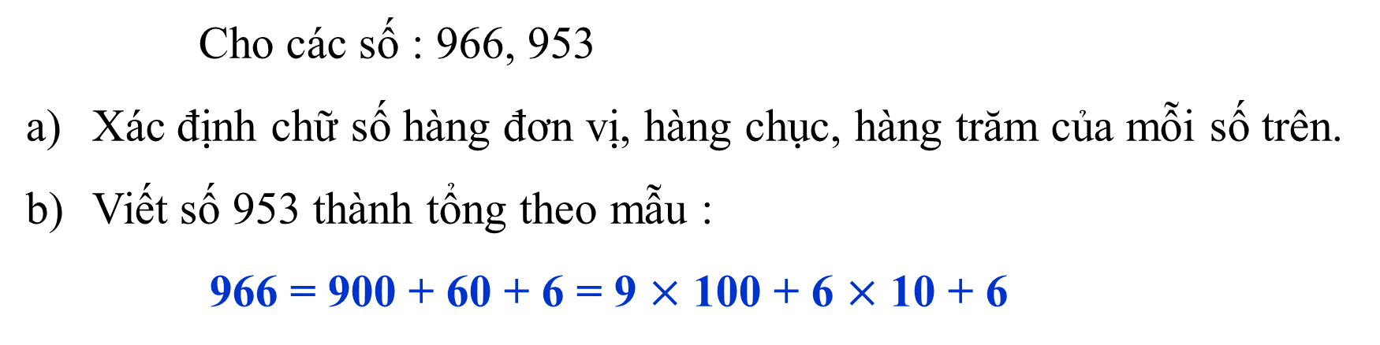
II: Biểu diễn số tự nhiên.
2. Cấu tạo thập phân của số tự nhiên.
a) Ví du 1 :
Cho các số : 966, 953
Xác định chữ số hàng đơn vị, hàng chục, hàng trăm của mỗi số trên.
Viết số 953 thành tổng theo mẫu :
966 = 900 + 60 + 6 = 9 $×$ 100 + 6 $×$ 10 + 6
Bài làm:
a) + 966 có chữ số hàng trăm là 9, chữ số hàng chục là 6 và chữ số hàng đơn vị là 6.
+ 953 có chữ số hàng trăm là 9, chữ số hàng chục là 5 và chữ số hàng đơn vị là 3.
b) 953 = 900 + 50 + 3 = 9 $×$ 100 + 5 $×$10 + 3.
Từ cách viết trên chung ta biết được cấu tạo thập phân của một số.

Slide 11
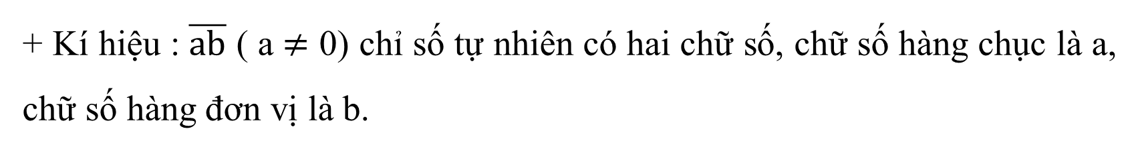
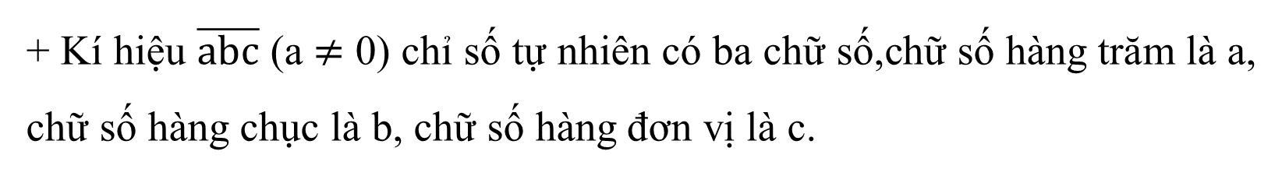
II: Biểu diễn số tự nhiên.
2. Cấu tạo thập phân của số tự nhiên.
b) Kết luận :
- Số tự nhiên được viết trong hệ thập phân bởi một, hai hay nhiều chữ số. Các chữ số được dùng là 0; 1; 2; 3; 4; 5; 6; 7; 8; 9. Khi một số gồm hai chữ số trở lên thì chữ số đầu tiên ( tính từ trái sáng phải) khác 0.
- Trong cách viết một số tự nhiên có nhiều chữ số, mỗi chữ số ở những vị trí khác nhau có giá trị khác nhau.
Kí hiệu:
+ Kí hiệu : $\overline{ab}$ ( a $≠$ 0) chỉ số tự nhiên có hai chữ số, chữ số hàng chục là a, chữ số hàng đơn vị là b.
+ Kí hiệu $\overline{abc}$ (a $≠$ 0) chỉ số tự nhiên có ba chữ số,chữ số hàng trăm là a, chữ số hàng chục là b, chữ số hàng đơn vị là c.

Slide 12
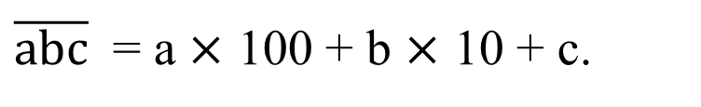
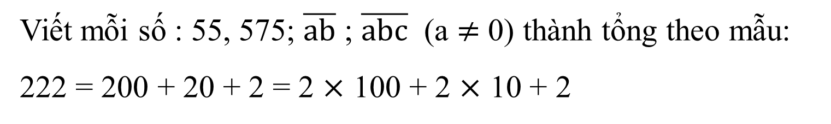
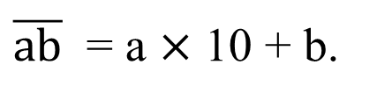
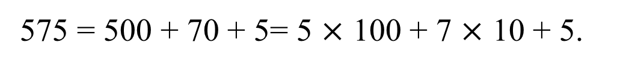
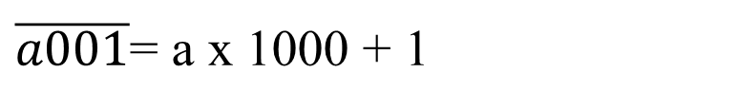
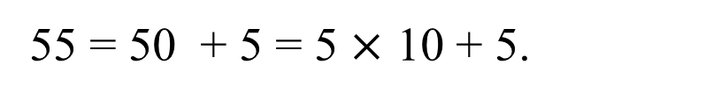
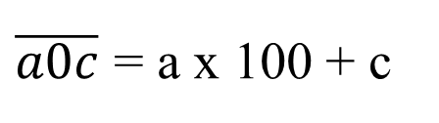
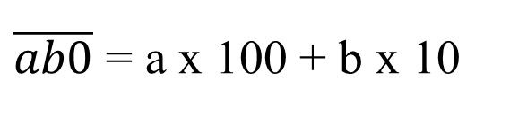
II: Biểu diễn số tự nhiên.
2. Cấu tạo thập phân của số tự nhiên.
Ví dụ 2:
Viết mỗi số : 55, 575; $\overline{ab}$ ; $\overline{abc}$ (a $≠$ 0) thành tổng theo mẫu:
222 = 200 + 20 + 2 = 2 $×$ 100 + 2 $×$ 10 + 2
Bài làm:
55 = 50 + 5 = 5 $×$ 10 + 5.
575 = 500 + 70 + 5= 5 $×$ 100 + 7 $×$ 10 + 5.
$\overline{ab}$ = a $×$ 10 + b.
$\overline{abc}$ = a $×$ 100 + b $×$ 10 + c.
c) Áp dung :
Viết mỗi số sau thành tổng theo mẫu ở ví dụ 2 trên: $\overline{ab0} ;\overline{a0c } ;\overline{a001}$
$\overline{ab0}$ = a x 100 + b x 10
$\overline{a0c}$ = a x 100 + c
$\overline{a001}$= a x 1000 + 1

Slide 13
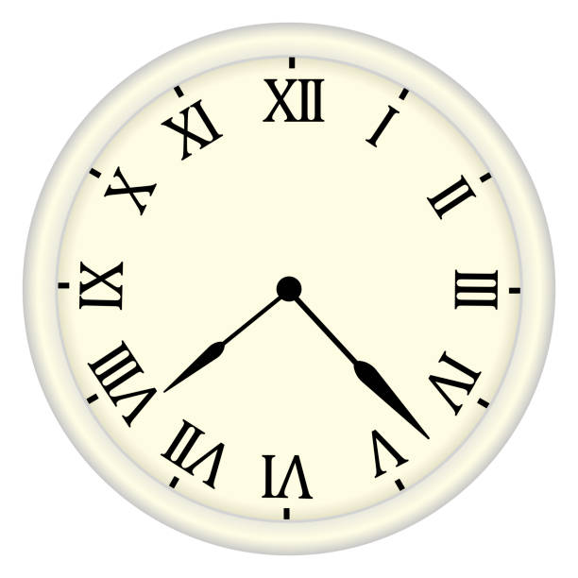
II: Biểu diễn số tự nhiên.
3. Số La Mã.
Ví dụ 1:
Quan sát đồng hồ ở hình bên:
Đọc các số ghi trên mặt đồng hồ.
Cho biết đồng hồ chỉ mấy giờ?
Bài làm:
a) Các số trên đồng hồ: 1; 2; 3; 4; 5; 6; 7; 8; 9; 10; 11; 12.
b) Đồng hồ chỉ 7 giờ 23 phút.
Vậy nhìn vào đồng hồ hãy cho cô biết “Kim giờ đang chỉ số nào?”, “Kim Phút đang chỉ số nào?. Vậy đồng hồ chỉ mấy giờ?”

Slide 14
3. Số La Mã.
Các số tự nhiên từ 1 đến 10 được ghi bằng số La Mã tương ứng như sau:
I | II | III | IV | V | VI | VII | VIII | IX | X
1 | 2 | 3 | 4 | 5 | 6 | 7 | 8 | 9 | 10
Các số La Mã này được ghi bởi ba chữ số: I, V, X.
Nếu thêm vào bên trái mỗi số ở dòng (1) một chữ số X thì ta được các số La Mã từ 11 đến 20:
XI | XII | XIII | XIV | XV | XVI | XVII | XVIII | XIX | XX
11 | 12 | 13 | 14 | 15 | 16 | 17 | 18 | 19 | 20
Nếu thêm vào bên trái mỗi số ở dòng (1) một chữ số XX thì ta được các số La Mã từ 21 đến 30:
XXI | XXII | XXIII | XXIV | XXV | XXVI | XXVII | XXVIII | XXIX | XXX
21 | 22 | 23 | 24 | 25 | 26 | 27 | 28 | 29 | 30

Slide 15
II: Biểu diễn số tự nhiên.
3. Số La Mã.
b) Áp dụng:
Bài 1: a) Đọc các số La Mã sau: XVI, XVIII, XXII, XXVI, XXVIII.
b) Viết các số sau bằng số La Mã: 12, 15, 17, 24, 25, 29.
Bài làm:
a) Đọc các số La Mã sau: XVI đọc là : mười sáu;
XVIII đọc là: Mười tám; XXII đọc là : Hai mươi hai;
XXVI đọc là : Hai mươi sáu; XXVIII đọc là: Hai mươi tám.
b) Viết số La Mã:
12 viết là: XII; 15 viết là : XV.
24 vết là: XXIV; 25 viết là: XX; 29 viết là: XXIX.

Slide 16
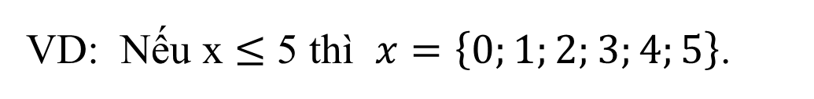
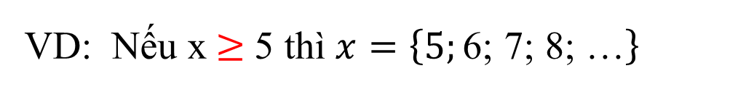
III. So sánh hai số tự nhiên.
a) Ghi nhớ:
Trong hai số 3 và 5 số nào nhỏ hơn?
Trong hai số tự nhiên khác nhau, có một số nhỏ hơn số kia.
Nếu số a nhỏ hơn số b thì ta viết a < b hoặc b > a.
kí hiệu lớn hơn “ > ”, nhỏ hơn “ < ”
3 < 5
Chú ý:
+ Nếu a < b và b < c thì a < c.
VD: Nếu 3 < 5 và 5 < 8 thì 3 < 8.
+ Với số tự nhiên a cho trước:
Ta viết $x ≤a$ để chỉ $x<a$ hoặc $x=a$
VD: Nếu x $≤$ 5 thì $x=\left\{0;1;2;3;4;5\right\}$.
Ta viết $x ≥a để chỉ$ $x>a$ hoặc $x=a$
VD: Nếu x$≥$5 thì $x=\left\{5;\text{6; 7; 8; …}\right\}$

Slide 17
III. So sánh hai số tự nhiên.
b) Hoạt động 4:
So sánh : a) 9 998 và 10 000 b) 524 697 và 524 687.
Bài làm:
a) 9 998 < 10 000
b) 524 697 > 524 687
Kết luận:
- Trong hai số tự nhiên có số chữ số khác nhau: Số nào có nhiều chữ số hơn thì lớn hơn, số nào có ít chữ số hơn thì nhỏ hơn
- Để so sánh hai số tự nhiên có số chữ số bằng nhau, ta lần lượt so sánh từng cặp chữ số trên cùng một hàng ( tính từ trái sang phải), cho đến khi xuất hiện cặp chữ số đầu tiên khác nhau. Ở cặp chữ số khác nhau đó, chữ số nào lớn hơn thì số tự nhiên chứa chữ số đó lớn hơn.

Slide 18
III. So sánh hai số tự nhiên.
c) Ví dụ : So sánh .
a) 1 000 999 và 998 999
b) 1 035 946 và 1 039 457
Bài làm:
Ta thấy số 1 000 999 có 7 chữ số và số 998 999 có 6 chữ số nên
1 000 999 > 998 999.
b) Do hai số 1 035 946 và 1 039 457 có cùng chữ số nên ta lần lượt so sánh từng cặp chữ số trên cùng một hàng từ trái qua phải cho đến khi xuất hiện cặp chữ số đầu tiên khác nhau là 5 < 9. Vậy 1 035 946 < 1 039 457 .

Slide 19
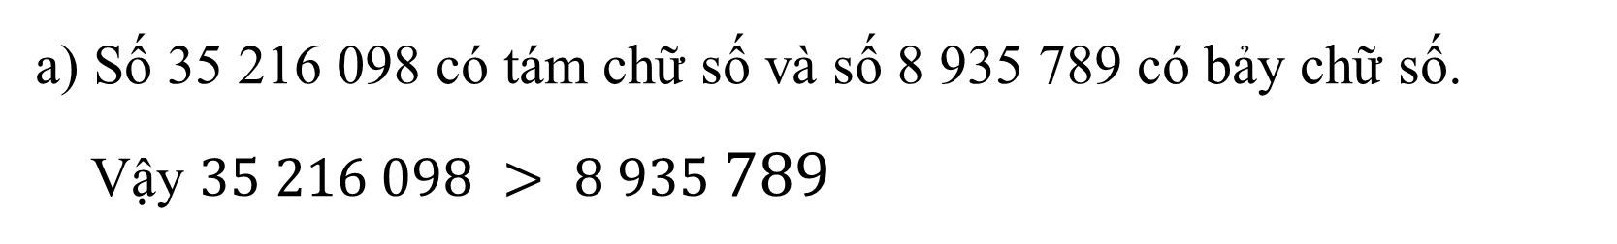
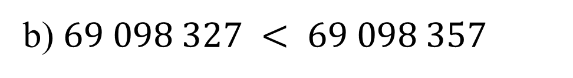
III. So sánh hai số tự nhiên.
d) Vận dung: So sánh .
a) 35 216098 và 8 935 789
b) 69 098 327 và 69 098357
Bài làm:
a) Số 35 216 098 có tám chữ số và số 8 935 789 có bảy chữ số.
Vậy $35 216 098 > 8 935 789$
b) $69 098 327 < 69 098 357$

Slide 20


Luyện tập:
BT1 ( SGK - tr 8). Xác định số tự nhiên ở , biết a, b, c là các chữ số, a $≠0:$
?
Tổng | Số
2 000 000 + 500 000 + 60 000 + 500 + 90 | 2 560 590
9 000 000 000 + 50 000 000 + 8 000 000 + 500 000 + 400
a  100 + b  10 + 6
a  100 + 50 + c
9 058 500 400
?
$$\overline{ab6}$$
?
$$\overline{a5c}$$
?

Slide 21
Luyện tập:
BT2 ( SGK - tr 13). Đọc và viết:
a) Số tự nhiên lớn nhất có sáu chữ số khác nhau.
b) Số tự nhiên nhỏ nhất có bảy chữ số khác nhau.
c) Số tự nhiên chẵn lớn nhất có tám chữ số khác nhau.
d) Số tự nhiên lẽ nhỏ nhất có tám chữ số khác nhau.
Bài làm:
a) Số tự nhiên lớn nhất có sáu chữ số khác nhau: 987 654
b) Số tự nhiên nhỏ nhất có bảy chữ số khác nhau: 1 023 456
c) Số tự nhiên chẵn lớn nhất có tám chữ số khác nhau: 98 765 432
d) Số tự nhiên lẻ nhỏ nhất có tám chữ số khác nhau: 10 234 567

Slide 22
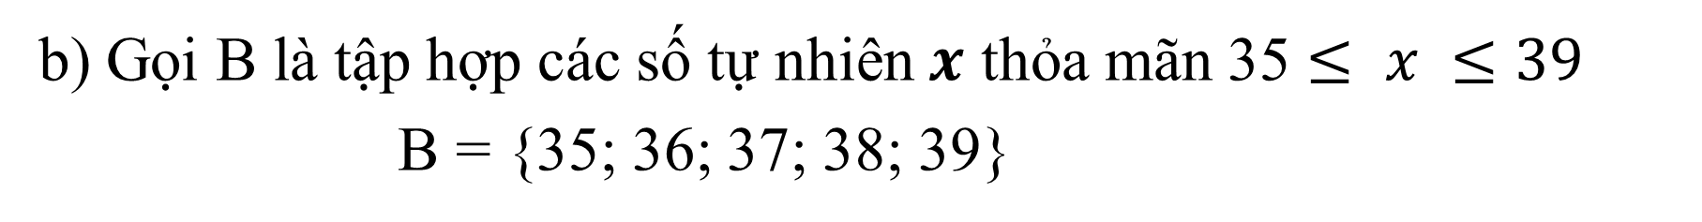
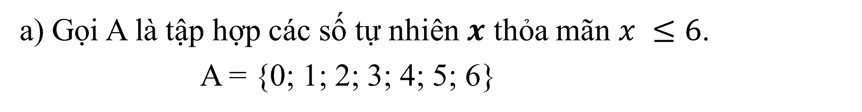
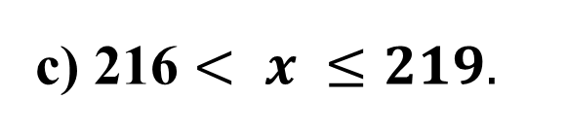
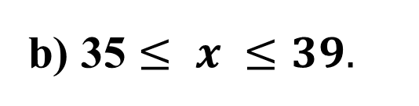
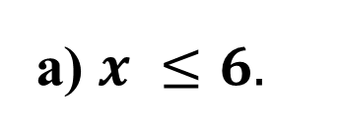
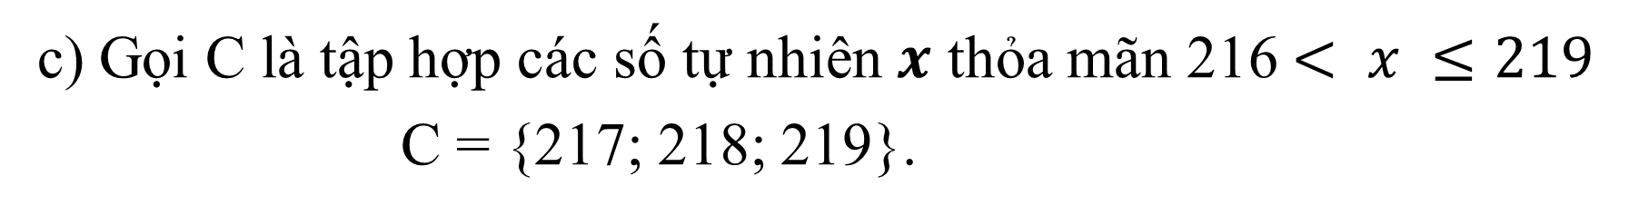
Luyện tập:
BT6 ( SGK - tr 13). Viết tập hợp các số tự nhiên $x$ thoả mãn mỗi điều kiện sau:
a) $x ≤6.$
b) 35 $≤ x ≤39.$
c) 216 $< x ≤219.$
Bài làm:
a) Gọi A là tập hợp các số tự nhiên $x$ thỏa mãn $x ≤6$.
A = {0; 1; 2; 3; 4; 5; 6}
b) Gọi B là tập hợp các số tự nhiên $x$ thỏa mãn 35 $≤ x ≤39$
B = {35; 36; 37; 38; 39}
c) Gọi C là tập hợp các số tự nhiên $x$ thỏa mãn 216 $< x ≤219$
C = {217; 218; 219}.

